Slide 1
Locura instantánea
Martínez Cadena Iván Eduardo
Grafos
30//11/2018

Slide 2
Introducción
Se busca tener una solución para el juego llamado “Locura instantánea” con la ayuda de los grafos.
Se explicará de que trata el juego con una breve explicación de la implementación en los grafos y como realizarlo.

Slide 3
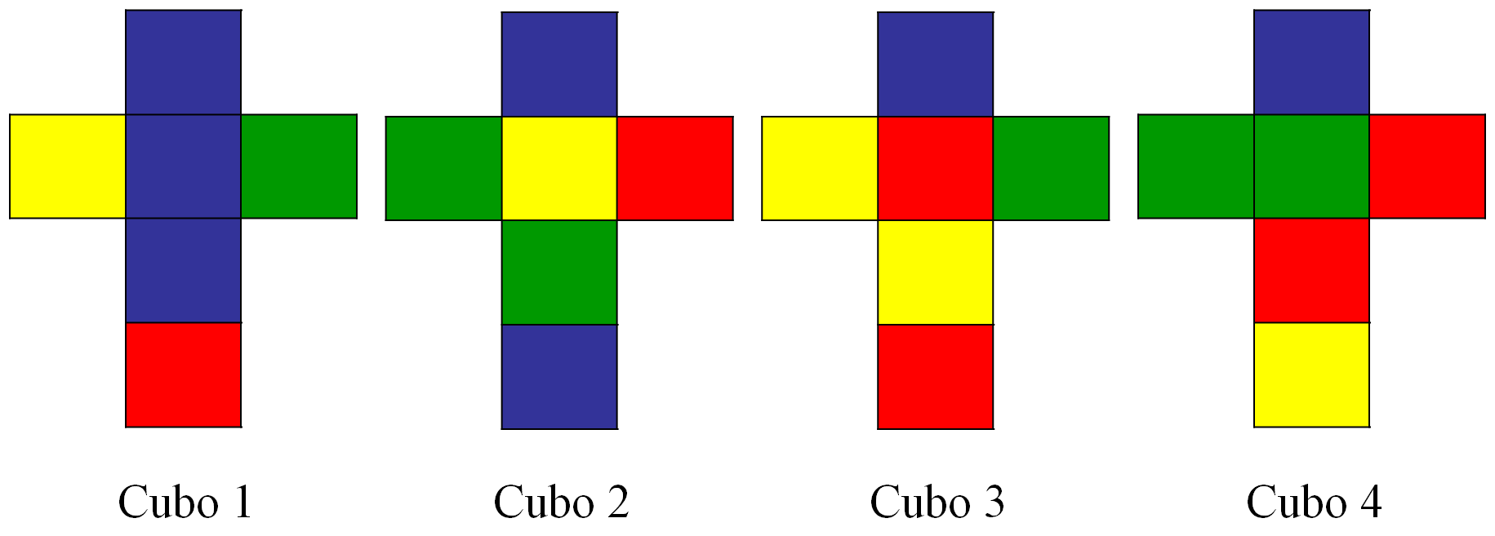
Desarrollo
El juego “locura instantánea” consiste de cuatro cubos, los cuales tienen pintadas sus caras de
cuatro diferentes colores (blanco, rojo, azul y verde), debido a que un cubo tiene 6 caras es posible
que dos o más caras estén pintadas de un solo color y también es posible que un cubo no contenga
los cuatro colores ya que la mayoría o todas estén pintadas del mismo color.

Slide 4
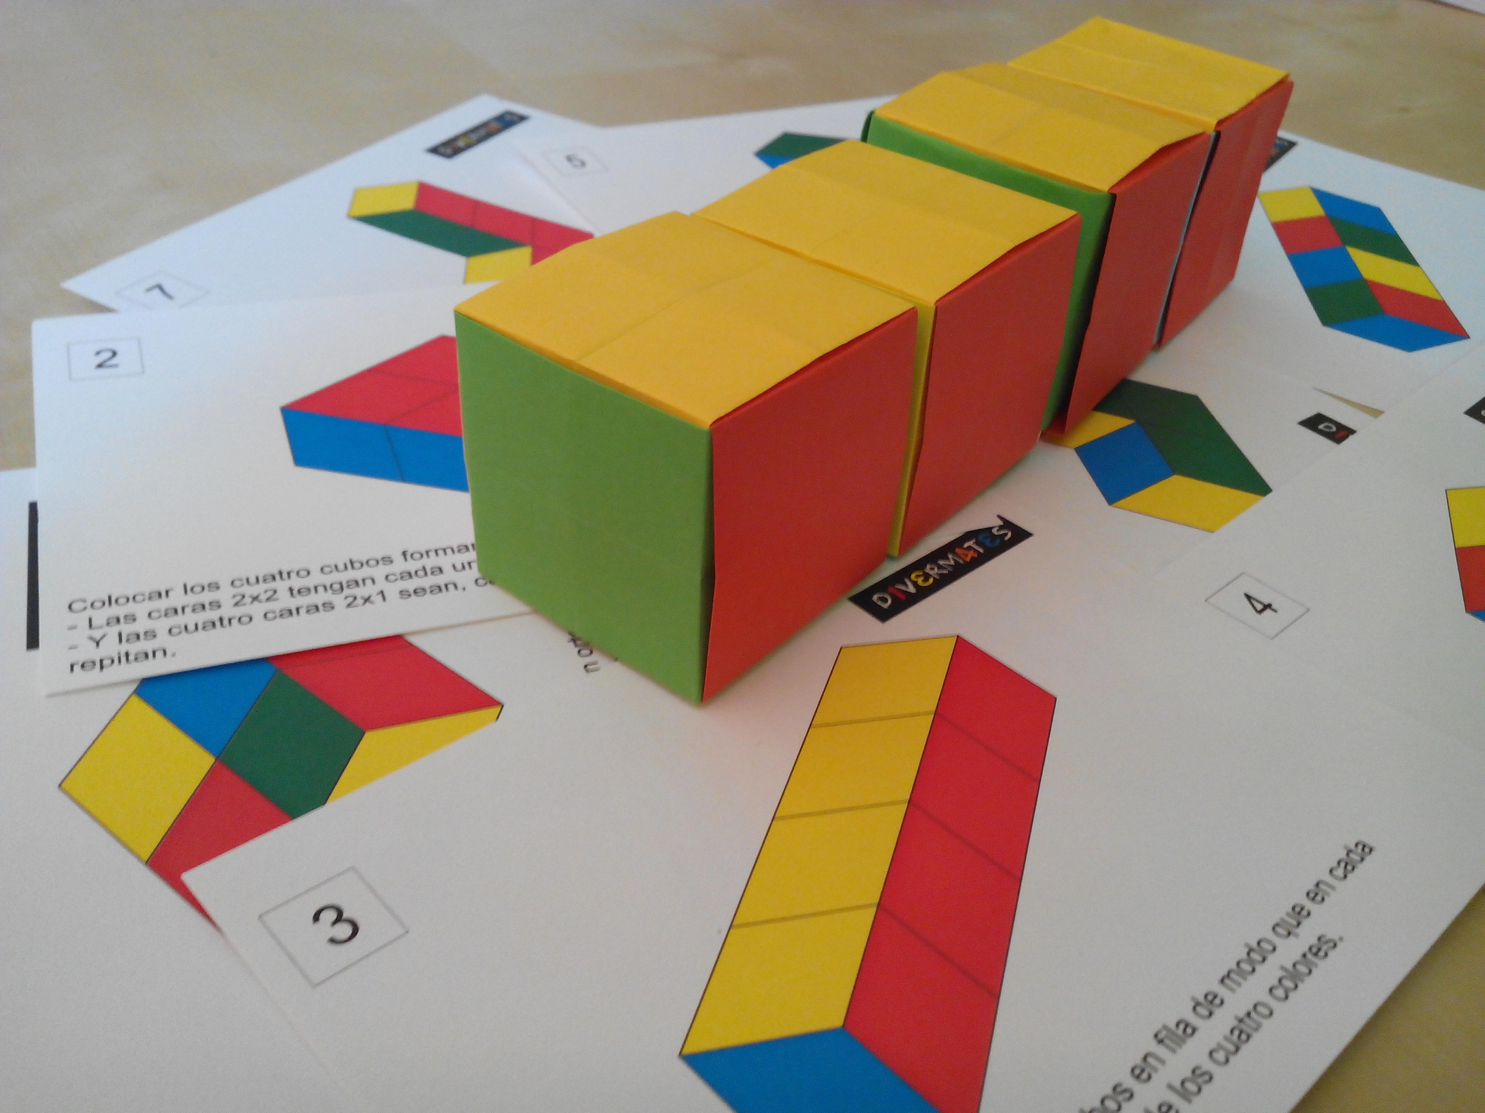
El juego consiste en
acomodar los cuatro cubos, uno arriba de otro; de tal manera que en su vista frontal, lateral derecha,
lateral izquierda y posterior se puedan ver los cuatro colores.
El juego parece sencillo, pero no lo es
tanto; ya que el número de formas en que se pueden acomodar los cubos es grande.

Slide 5
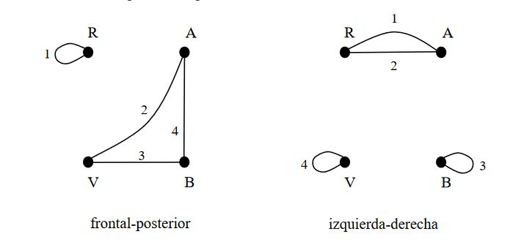
Editor
Para poder resolver el problema con grafos es necesario realizar un grafo general para después hacer dos “sub-grafos” que se llamarán frontal-posterior e izquierda-derecha.
Los grafos “frontal/posterior” e “izquierdo/derecho” para que se consideren como soluciones al
problema de la locura instantánea, deben satisfacer los siguientes requisitos:
a)
Cada uno de sus vértices debe tener valencia 2.
b)
Cada uno de los cubos deberá estar representado por una sola arista en cada uno de
los grafos.
c)
Los dos grafos no deben tener lados en común.
Ejemplo. Considerar que los 4 cubos tienen sus caras pintadas de los colores R:Rojo, A:Azul,
B:Blanco, V:Verde como se indica en la siguiente tabla:

Slide 6
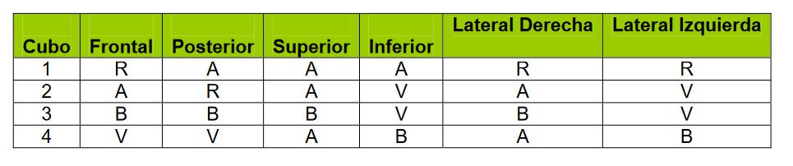
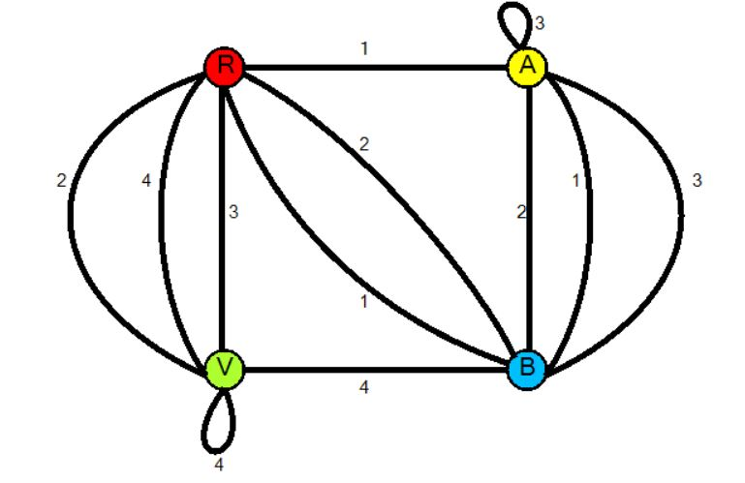
El grafo general, que representa la forma en que se encuentran relacionadas las caras es el
siguiente.
Imagen sacada del editor.

Slide 7
Conclusión
El problema de la locura instantánea en grafos ayudó a entender que los grafos se pueden aplicar a problemas de la vida diaria o a problemas matemáticos.

Slide 8
Bibliografía
Jiménez Murillo, J. (2018). [online] Libroweb.alfaomega.com.mx. Available at: http://libroweb.alfaomega.com.mx/book/685/free/ovas_statics/cap7/Problema%20de%20locura%20instantanea.pdf [Accessed 30 Nov. 2018].
Scribd. (2018). Ejercicio de La Locura Instantanea PDF. [online] Available at: https://es.scribd.com/document/185091134/Ejercicio-de-La-Locura-Instantanea-PDF [Accessed 30 Nov. 2018].

